Slide 1
MARATONA ENEM
www.drbmarti.wix.com/danibio

Slide 2
PRINCIPAIS DOENÇAS HUMANAS
DOENÇAS CAUSADAS POR VÍRUS
POLIOMIELITE:
AGENTE CAUSADOR (ETIOLÓGICO): POLIVÍRUS
TRANSMISSÃO: ORAL – INGESTÃO PELA SALIVA OU FEZES
SINTOMAS: FEBRE, DOR GARGANTA, NAUSEAS, VÔMITOS, DORES ABDOMINAIS, PARALISIA E MORTE (GRAVES)
PREVENÇÃO: VACINAÇÃO, HIGIENE E SANEAMENTO BÁSICO.

Slide 3
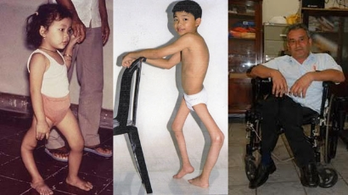

Slide 4
2) DENGUE
A) AGENTE CAUSADOR: VÍRUS DA DENGUE
B) TRANSMISSÃO: PICADA DO MOSQUITO Aedes aegypti CONTAMINADO
C) SINTOMAS: DORES (CABEÇA, OLHOS, MÚSCULOS, ARTICULAÇÕES), FEBRE ALTA, MANCHAS AVERMELHADAS NO CORPO, COCEIRA, FRAQUEZA, VÔMITO
D) PREVENÇÃO: CONTROLE DA PROLIFERAÇÃO DO MOSQUITO

Slide 5
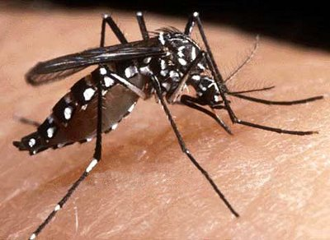
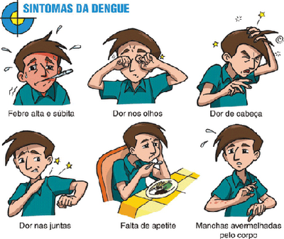

Slide 6
3) SARAMPO
A) AGENTE CAUSADOR: VÍRUS DO SARAMPO
B) TRANSMISSÃO: CONTATO COM SECREÇÕES (OLHOS, NARIZ E GARGANTA)
C) SINTOMAS: FEBRE ALTA, TOSSE ROUCA, CORIZA, CONJUNTIVITE E HIPERSENSIBILIDADE À LUZ, MANCHAS AVERMELHADAS NA PELE.
D) PREVENÇÃO: VACINAÇÃO, LAVAR OBJETOS USADOS POR DOENTES.

Slide 7
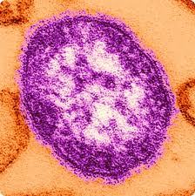
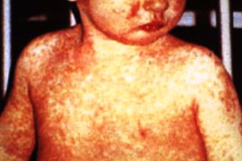

Slide 8
4) GRIPE
A) AGENTE: VÍRUS INFLUENZA
B) TRANSMISSÃO: CONTATO COM GOTÍCULAS DE SALIVA (eliminadas na tosse ou espirro).
C) SINTOMAS: FEBRE, DORES MUSCULARES, MAL ESTAR, DOR DE CABEÇA, TOSSE SECA.
D) PREVENÇÃO: VACINAÇÃO (eficaz em 75% dos casos) e EVITAR CONTATO COM PESSOAS CONTAMINADAS.

Slide 9
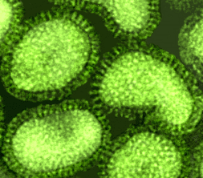

Slide 10
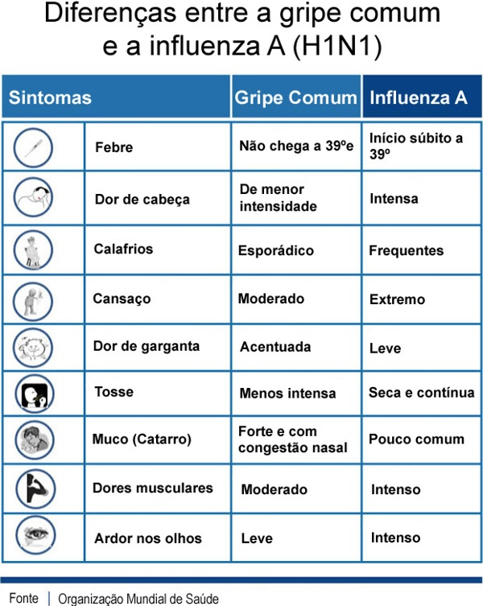

Slide 11
5) HEPATITE A
Consiste em uma inflamação dos HEPATÓCITOS
CAUSADOR: VÍRUS VHA
TRANSMISSÃO: ÁGUA E ALIMENTOS CONTAMINADOS, FRUTOS DO MAR CRUS OU MAL COZIDOS
SINTOMAS: FEBRE ALTA, MAL ESTAR, FADIGA, DORES DE CABEÇA, NÁUSEAS, DORES ABDOMINAIS, DIARRÉIA, ICTERÍCEA (pele o olhos amarelados), URINA ESCURA, FEZES CLARAS.
PREVENÇÃO: VACINAÇÃO, SANEAMENTO BÁSICO

Slide 12
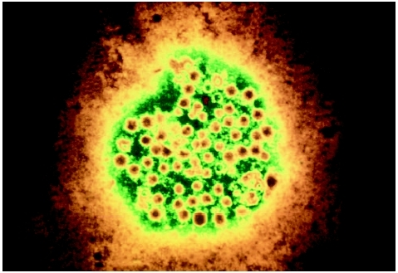
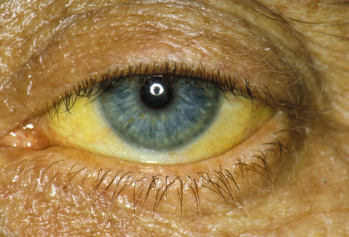

Slide 13
6) HEPATITE B
CAUSADOR: VÍRUS HBV
TRANSMISSÃO: CONTATO COM SANGUE OU SECREÇÕES CORPORAIS (RELAÇÕES SEXUAIS, COMPARTILHAMENTO DE AGULHAS, ETC.)
SINTOMAS: MAL ESTAR, FEBRE, DORES NO CORPO, FALTA DE APETITE, ICTERÍCIA, COCEIRA, URINA ESCURA, FEZES CLARAS.
PREVENÇÃO: VACINAÇÃO

Slide 14
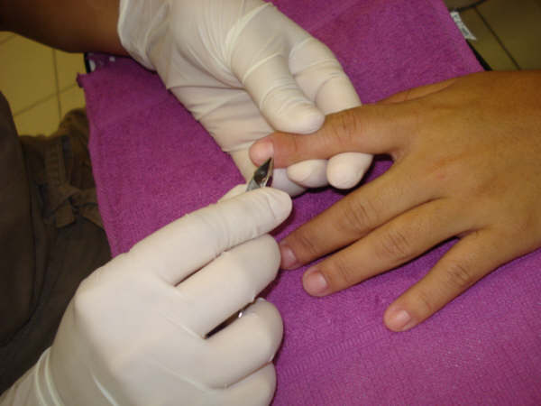
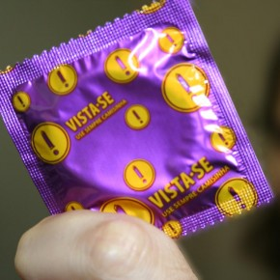

Slide 15
7) HEPATITE C
AGENTE: VÍRUS HCV – provoca problemas hepáticos a longo prazo.
TRANSMISSÃO: SANGUE CONTAMINADO
SINTOMAS: ASSINTOMÁTICO, por isso pode tornar-se crônica causando cirrose e câncer do fígado.
PREVENÇÃO: NÃO EXISTE VACINA – EVITAR COMPORTAMENTO DE RISCO

Slide 16
8) FEBRE AMARELA
CAUSADOR: ARBOVÍRUS
TRANSMISSÃO: PICADA DO MOSQUITO Aedes aegypti
SINTOMAS: FEBRE, NÁUSEAS, DORES DE CABEÇA e MUSCULARES, AMARELAMENTO DA PELE e OLHOS, PODENDO APRESENTAR HEMORRAGIAS INTERNA E EXTERNA. Em casos mais graves pode comprometer funcionamento dos rins, pulmões, coração e fígado podendo levar à morte (50%).
PREVENÇÃO: CONTROLE PROLIFERAÇÃO DO AGENTE TRANSMISSOR E VACINAÇÃO.

Slide 17
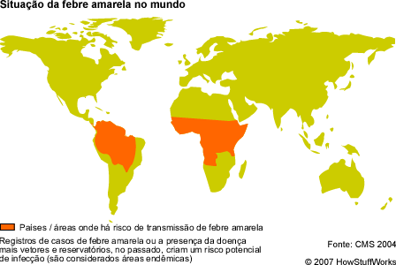

Slide 18
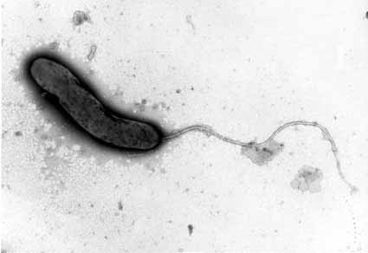
AS PRINCIPAIS DOENÇAS CAUSADAS POR BACTÉRIAS
Cólera: Vibrio cholerae (vibrião colérico)
Infecções graves no intestino, causando diarréia, vômitos, cólicas intestinais, cãibras musculares e alterações produção da urina.

Slide 19
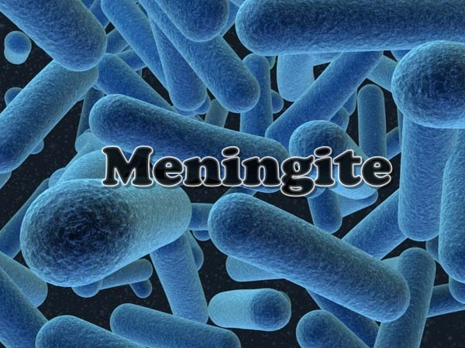
Meningite meningocócica: Neisseria meningitidis (bacteriana)
Inflamação das meninges, causando dores de cabeça, garganta, febre alta e rigidez da nuca.

Slide 20
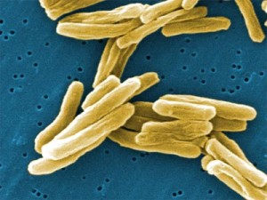
Tuberculose: Mycobacterium tuberculosis ( bacilo de Koch)
Lesões nos pulmões (tubérculos), causando tosses, expectorações de sangue, febre, suor excessivo, emagrecimento e fadiga

Slide 21
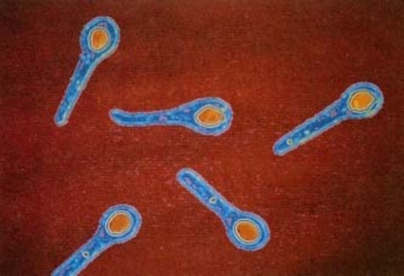
Tétano: Clostridium tetani
Dores musculares, rigidez na nuca, pescoço e mandíbula, pode levar a morte pela paralisia dos músculos respiratórios

Slide 22
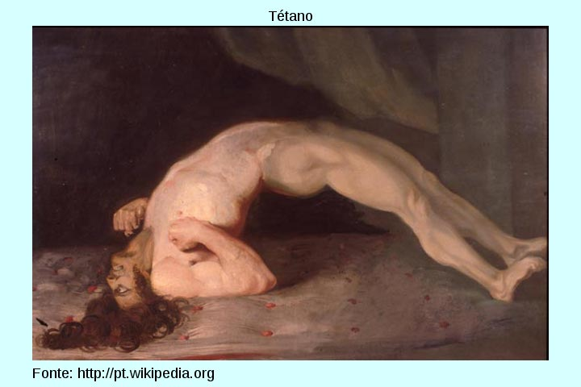

Slide 23
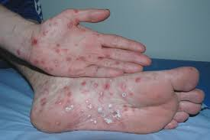
Sífilis: Treponema pallidum (DST)
Lesões no SNC, cegueira, paralisia geral e morte

Slide 24
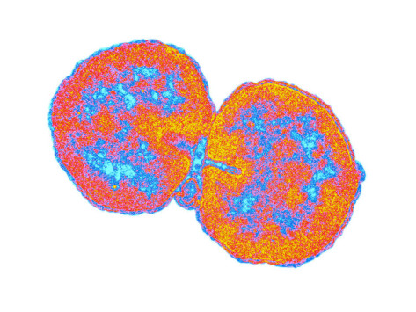
Gonorréia: Neisseria gonorrhoeae (DST)
Corrimento esbranquiçado na uretra e vagina pode provocar a esterilidade masculina.

Slide 25
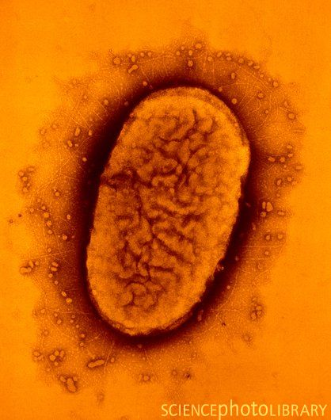
Coqueluche: Haemophilus pertussis
Tosse comprida (crianças)

Slide 26
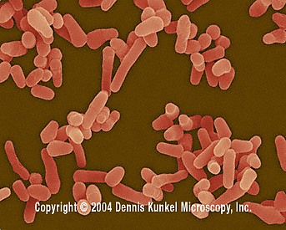
Hanseníase (lepra): Mycobacterium leprae (bacilo de Hansen)
Lesões cutâneas, oculares e de nervos

Slide 27
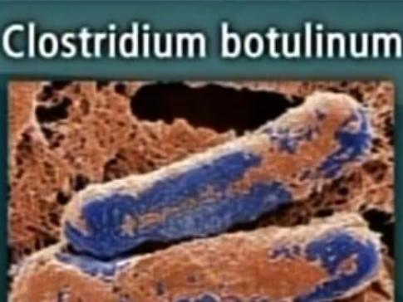
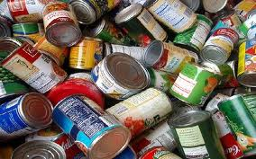
Botulismo:
Clostridium botulinun
VISÃO DUPLA, BOCA SECA, FOTOFOBIA, DIFICULDADES PARA URINAR E EVACUAR, PODE LEVAR A MORTE PELA PARALISIA DOS MÚSCULOS RESPIRATÓRIOS.
CONTAMINAÇÃO: INGESTÃO DE ESPOROS
encontrados
SOLO
PRODUTOS AGRÍCOLAS
ENLATADOS

Slide 28
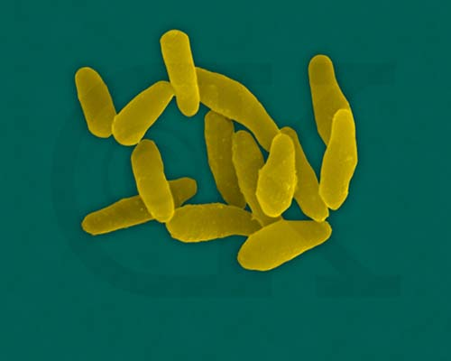
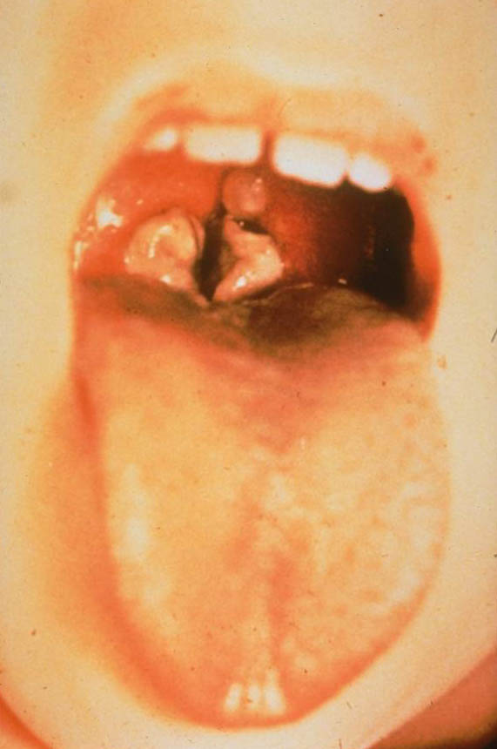
Difteria ou Crupe
Corynebacterium diphtheriae
FEBRE BAIXA, TAQUICARDIA, CHIADOS e TOSSES AO RESPIRAR, PARALISIA NOS NERVOS E RINS, LESÕES CARDÍACAS, NEUROPATIAS, OBSTRUÇÃO DOS CANAIS RESPIRATÓRIOS.
CONTAMINAÇÃO: INGESTÃO DE GOTÍCULAS DE SALIVA
CONTATO CUTÂNEO

Slide 29
Questão 48 – Medidas de saneamento básico são fundamentais no processo de promoção de saúde e qualidade de vida da população. Muitas vezes, a falta de saneamento está relacionada com o aparecimento de várias doenças. Neste contexto um paciente dá entrada em um pronto atendimento relatando que há 30 dias teve contato com águas de enchente. Ainda informa que nesta localidade não há rede de esgoto e drenagem de águas pluviais e que a coleta de lixo é inadequada. Ele apresenta os seguintes sintomas: febre, dor de cabeça e dores musculares.
Relacionando os sintomas apresentados com as condições sanitárias da localidade, há indicações de que o paciente apresenta um caso de
Difteria
Botulismo
Tuberculose
Leptospirose
Meningite meningocócica

Slide 30
BIOTECNOLOGIA

Slide 31
Transgênicos
ESPÉCIE A
GENE DE INTERESSE
VETOR
Vírus ou bactéria (plasmídeo)
Ex.: Produção de insulina humana por bactérias
ESPÉCIE B
Produção da proteína característica da espécie A

Slide 32
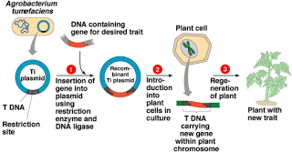

Slide 33
Questão 52 – O milho transgênico é produzido a partir da manipulação do milho original, com a transferência, para este, de um gene de interesse retirado de outro organismo de espécie diferente.
A característica de interesse será manifestada em decorrência
do incremento do DNA a partir da duplicação do gene transferido
da transcrição do RNA transportador a partir do gene transferido
da expressão de proteínas sintetizadas a partir do DNA não hibridizado
da síntese de carboidratos a partir da ativação do DNA do milho original
da tradução do RNA mensageiro sintetizado a partir do DNA recombinante

Slide 34
Questão 56 – Há milhares de anos o homem faz uso da biotecnologia para a produção de alimentos como pães, cervejas e vinhos. Na fabricação de pães, por exemplo, são usados fungos unicelulares, chamados de leveduras, que são comercializados como fermento biológico. Eles são usados para promover o crescimento da massa deixando-a leve e macia.
O crescimento da massa do pão pelo processo citado é resultante da
liberação de gás carbônico
formação de ácido lático
formação de água
produção de ATP
liberação de calor

Slide 35
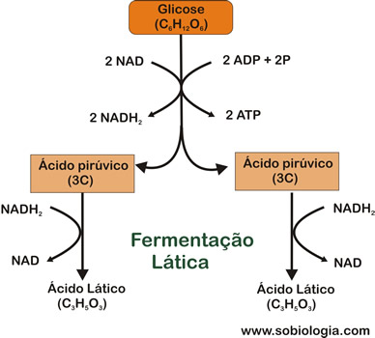

Slide 36
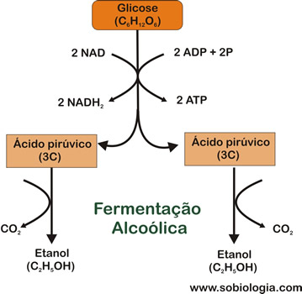

Slide 37
Um ótimo ENEM a todos !
Grande abraço.

